Slide 1
Notes:
表紙

Slide 2
ハートラちゃんです！
おでこに
ついてる
マークは
なに？
Notes:
私の名前を知っていますか？
１ そうですね。ハートラちゃんです。
２ おでこについているマークは何かな？
そう。
今日はこのマークのことについてお話をしたいと思います。

Slide 3
Notes:
この絵本を見たことがある人。
読んだことがある人。
今日はみんなで私の絵本をもう一度見てみましょう！

Slide 4
Notes:
5月8日
空に浮かんだ不思議な森
ハートランドの森 で
ハートラちゃんは生まれました

Slide 5
Notes:
ハートラちゃんは
ハートランドの森の妖精
トラみたいな見た目だけれど
サクランボが大好き

Slide 6
Notes:
ハトのハートちゃんたちに見守られながら
すくすく育ったハートラちゃん
下の世界に広がる
にぎやかな街に遊びに行ってみることに

Slide 7
Notes:
風船のブランコに乗って
ふわふわそらから
おりていくとちゅうで 小さなアパートの
ベランダに ひっかかってしまいました

Slide 8
Notes:
その部屋に住んでいたのは小さなかわいい女の子
動けなくなったハートラちゃんを
ハートちゃんと一緒にやさしく助けてくれました

Slide 9
Notes:
何度か一緒に
おうちや公園で遊んでいるうちに
すっかりなかよくなった
ハートラちゃんと女の子

Slide 10
Notes:
いつものように公園で遊んでいたある日のこと
女の子が突然苦しんで
倒れてしまいました
びっくりして何もできないハートラちゃん

Slide 11
Notes:
そこに通りかかったのは
赤十字のマークを付けた人
素早い手当のおかげで
女の子は救急車で病院へ

Slide 12
Notes:
女の子はすっかり元気になりました
苦しんでいる女の子を救ってくれた
赤十字のマークを付けた人
誰でしょう？
ハートラちゃんはとても感動しました

Slide 13
Notes:
自分のおでこにも同じマークがあることに気が付いたハートラちゃん
自分も苦しんでいる人を助けられたらいいなあ
いのちの大切さをちょっぴり知りました

Slide 14
Notes:
自分でもできることはないかなと考えました
そしてできることからやってみようと決めました

Slide 15
Notes:
さあ、何ができるでしょうか？

Slide 16
わたしはどんなことにきがついたのかなぁ？
Notes:
わたしはどんなことにきがついたかわかるかな？
手を挙げて発表しましょう！

Slide 17
わたしに
できること
あるかなぁ
Notes:
ハートラちゃんに何が出来そうかおしえてあげましょう？
ハートラちゃんはおでこのマークが気になっています。
このマークはどんな意味があるのでしょう？
赤十字と言います。
150年位前からあります。
このマークは
苦しんでいる人を見つけたら救います。
命を大切にします。
という意味でした。

Slide 18
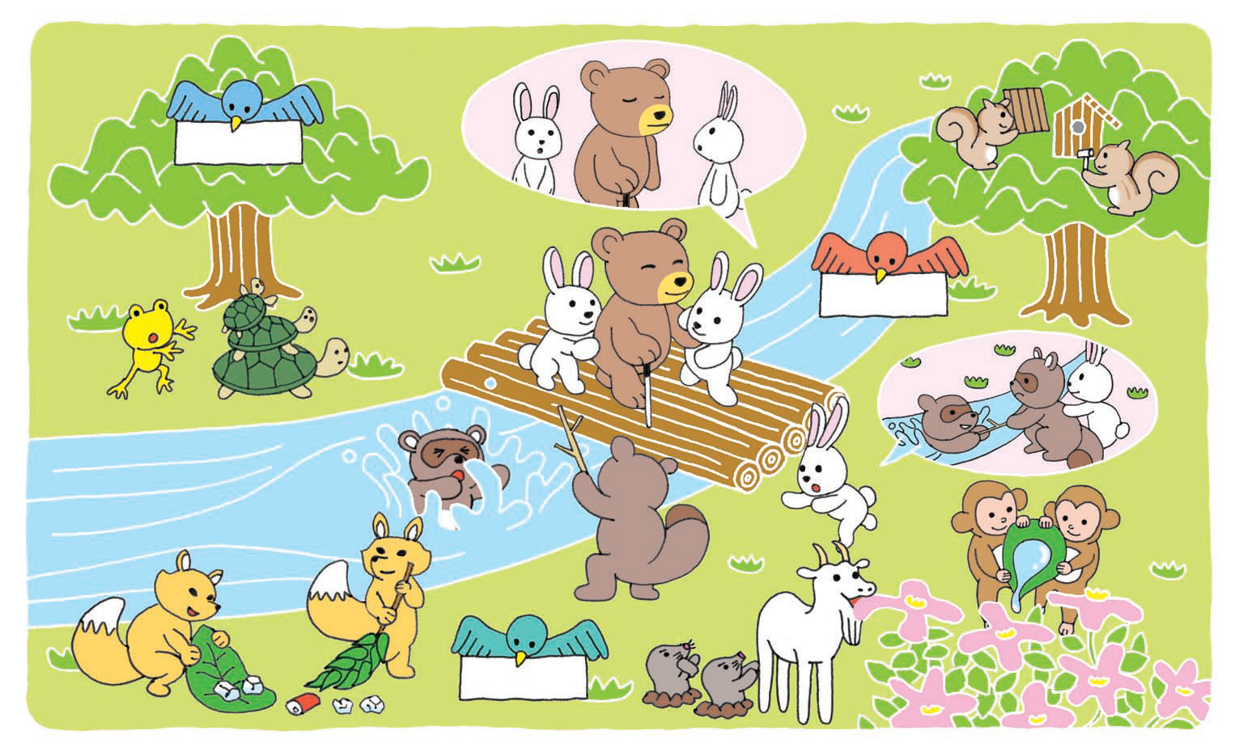
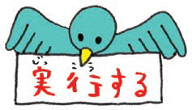
Notes:
ここはハートラちゃんの生まれたハートランドの森の中です。
森の仲間たちが何かしていますね。
何をしていますか？
カメが落ちそうになっています。
クマさんが橋を渡ろうとしています。ウサギさんが助けています。
リスさんが鳥の家を修理してます。
猿さんが花に水をあげています。
ヤギさんが花を食べているのをもグラサンが注意しています。
狸さんがおぼれています。 助けようとしています。
狐さんが掃除をしています。
気づいて、考えて、実行する ということが出来ています。

Slide 19
せきじゅうじのめあて
ありがとう！
きがついたら、
なにかできる
ひとになろう！
Notes:
赤十字のマークを付けたら、
これができる人になりますということになります。

Slide 20
気づき、考え、実行する
きづき
かんがえ
じっこうする
Notes:
今日からこれを目当てに、何ができるか自分から動いていきましょう！
分かりましたか？
できる人？
頑張ってください。

Slide 21
いつもこころに 赤十字 せきじゅうじ

